Slide 1

複習大綱
網絡空間安全導論
李琦
清華大學網研院

Slide 2
考試安排
考試時間地點
2025-06-11(周三) 19:00~21:00
李琦老師班：技科樓-3311，技科樓-3417
徐恪老師班：六教-6A201，六教-6A203，六教-6A205
考試形式
開卷考試，可以帶教材、ppt課件、整理的筆記等紙質材料，不得携帶電腦、手機、平板等電子設備
內容爲 教材 和 ppt 內容，會有少量自由發揮題目（不超過10分）

Slide 3
考試章節和題型安排
考試章節：4~16章（數據加密~大模型安全）
不定向選擇題
17 題， 34 分 (2024)
填空題
8 題， 25 分 (2024)
簡答題
4 道， 41 分 (2024)
題目分布與去年相仿，會有部分調整

Slide 4
不定向選擇——基礎概念
TLS協議是建立在下列哪一層協議上運行（ ）
A． 物理層
B. 數據鏈路層
C. 網絡層
D. 傳輸層

Slide 5
不定向選擇——基礎概念
TLS協議是建立在下列哪一層協議上運行（ ）
A． 物理層
B. 數據鏈路層
C. 網絡層
D. 傳輸層
答案：D

Slide 6
不定向選擇——內容辨析
關于隱私保護，以下說法正確的是（ ）
A．隱私保護的聚類挖掘利用有標簽的數據集構建分類模型
B．“購物籃分析”指分析顧客購買商品間的關聯規則，屬關聯規則挖掘
C．k-anonymity隱私保護模型屬基于數據失真的隱私保護
D．基于數據加密的隱私保護的分布式應用所采用的垂直劃分是指每個參與者只存儲數據的部分屬性

Slide 7
不定向選擇——內容辨析
關于隱私保護，以下說法正確的是（ ）
A．隱私保護的聚類挖掘利用有標簽的數據集構建分類模型
B．“購物籃分析”指分析顧客購買商品間的關聯規則，屬關聯規則挖掘
C．k-anonymity隱私保護模型屬基于數據失真的隱私保護
D．基于數據加密的隱私保護的分布式應用所采用的垂直劃分是指每個參與者只存儲數據的部分屬性
答案：BD，A：無標簽的數據集，C：基于限制發布的隱私保護

Slide 8
填空題——基礎概念
面向地址域的SAVA源地址驗證體系結構將源地址驗證劃分爲________、________、________這三個粒度。

Slide 9
填空題——基礎概念
面向地址域的SAVA源地址驗證體系結構將源地址驗證劃分爲________、________、________這三個粒度。
答案：地址域、前綴、主機

Slide 10
填空題——內容運用
對稱密鑰密碼算法應用廣泛，請寫出兩例：_____、_____，此類算法的設計遵守兩條基本原則，即：______（將明文的冗餘度盡可能擴散到整個密文）和______（密文和密鑰之間的統計特性關係盡可能複雜化）。

Slide 11
填空題——內容運用
對稱密鑰密碼算法應用廣泛，請寫出兩例：_____、_____，此類算法的設計遵守兩條基本原則，即：______（將明文的冗餘度盡可能擴散到整個密文）和______（密文和密鑰之間的統計特性關係盡可能複雜化）。
答案：DES、AES（寫出兩例即可）；擴散、擾亂

Slide 12
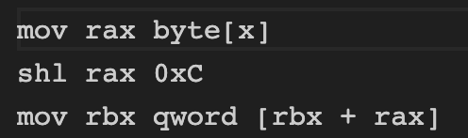
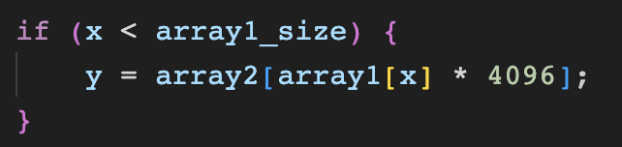
簡答題——知識應用
Meltdown 和 Spectre 均可以在用戶態下讀取內核數據，且都利用了 Cache 側信道。兩種攻擊的核心代碼如下。請分析每一句代碼的用途，幷據此闡述兩種攻擊的原理。（6分）

Slide 13
簡答題——知識應用
（每個攻擊，代碼功能正確1分，亂序/分支1分，後續過程1分，共6分）
Meltdown：1、非法訪問byte[x]；2、運算rax*4096；3、讀取內存進入Cache。亂序執行情况下，在進行1的异常檢測生效前就已經執行23，Cache中存在rbx+byte[x]*4096，以此推出byte[x]。
Spectre：1、分支判斷句；2、讀取目標數據計算得到的地址對應的內存塊進入Cache。先對分支預測進行訓練，在訪問非法array[x]（x>=array1_size）時，CPU預測執行2，將array2[array1[x]*4096]緩存，以此推出array1[x]。

Slide 14
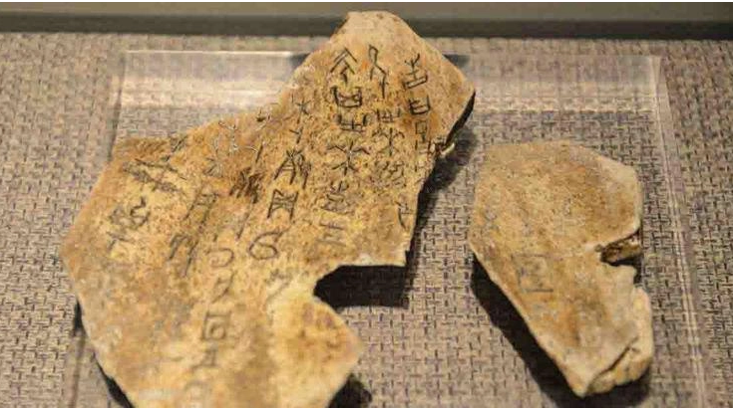

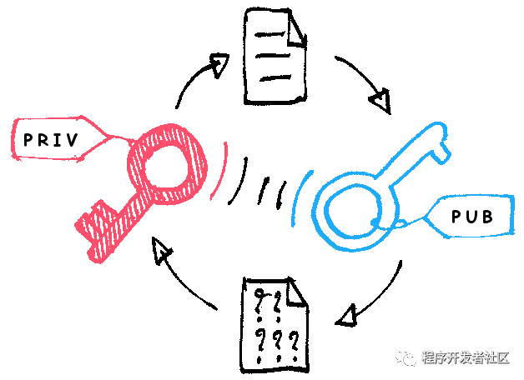



第4章 數據加密
第一節
密碼學簡史
第二節
對稱密碼
第三節
公鑰密碼
第四節
摘要與簽名
第五節
公鑰基礎設施PKI
第六節
密碼分析技術
古典密碼
近代密碼
現代密碼
分組密碼
DES算法
流密碼
密鑰分發問題
公鑰密碼
RSA算法
應用場景
散列函數
消息認證碼
數字簽名
體系結構
信任模型
安全問題
應用場景
唯密文攻擊
已知明文攻擊
選擇明文攻擊
選擇密文攻擊
選擇密鑰攻擊
回顧歷史，瞭解密碼學演進方向
總結對稱密碼的
加密解密原理
剖析公鑰密碼的
來龍去脉
介紹校驗數據
完整性的工具方法
明確PKI的意義及如何構建安全的PKI
梳理密碼分析領域的技術體系
爲密碼算法的優化提供歷史經驗
密碼學方法爲網絡空間的安全穩定保駕護航
解决公鑰密碼中的公鑰真實性問題
對密碼算法的設計具有理論指導意義
Notes:
Todo：把公鑰基礎設施加進來

Slide 15






第5章 隱私保護
第一節
隱私保護技術初探
第二節
匿名化
第三節
差分隱私(DP)
第四節
同態加密
第五節
安全多方計算
第六節
聯邦學習
網絡空間安全中的隱私
隱私泄露的危害
隱私保護技術介紹
匿名化隱私保護模型
數據匿名化方法
差分隱私基礎
數值型DP
非數值型DP
同態加密基礎
半同態加密
全同態加密
安全多方計算基礎
百萬富翁協議
聯邦學習的基礎
橫向聯邦
縱向聯邦
隱私泄露事件造成的危害讓人們看到了隱私保護的重要性
如何安全地發布數據供其他機構研究
如何保護統計信息中的個體隱私
如何安全地將數據委托給數據計算方
如何幫助互不信任的參與方進行協同計算
如何實現在不共享數據下的模型協同訓練
隱私泄露的巨大危害促使人們考慮多種場景下的數據隱私保護問題
15

Slide 16

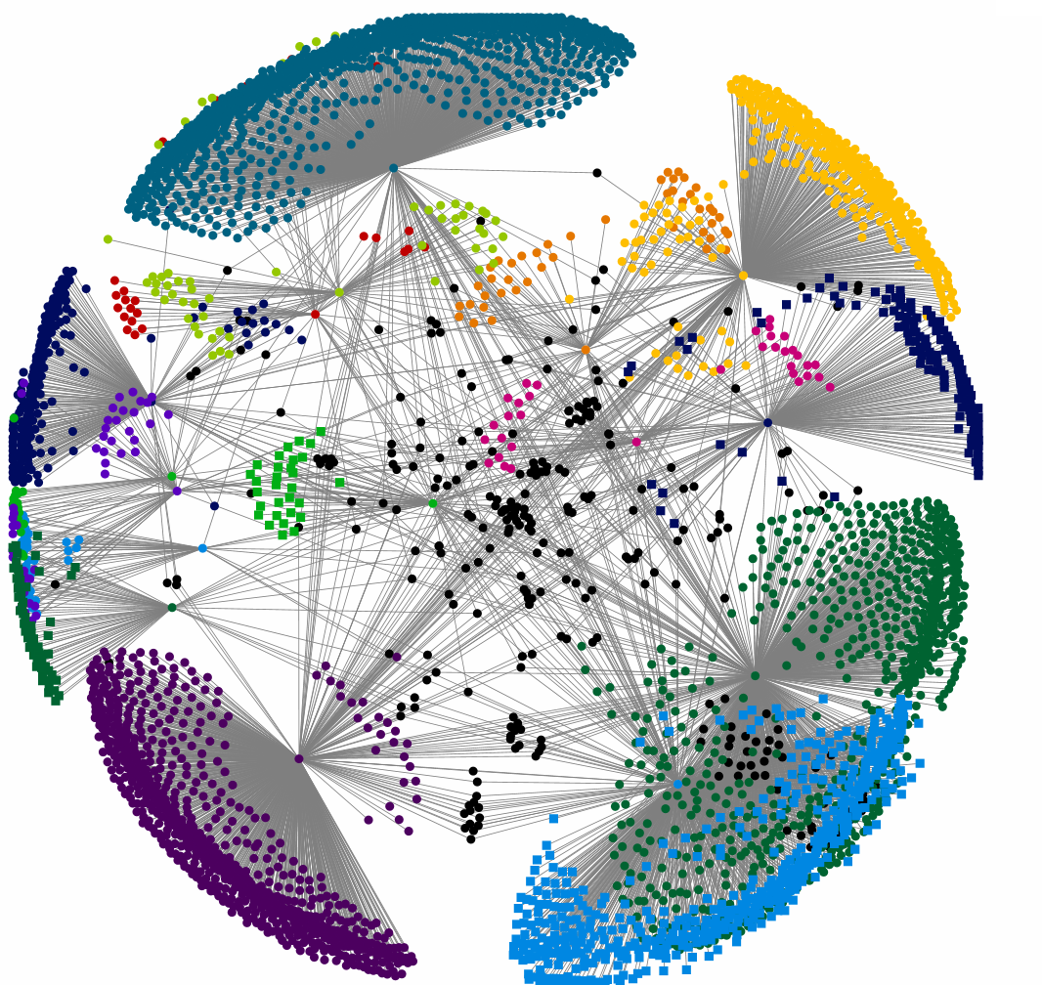
第6章 系統硬件安全
第一節
硬件攻擊技術
第二節
硬件防護技術
第三節
典型漏洞分析
漏洞攻擊
硬件木馬
硬件故障
側信道攻擊
木馬檢測技術
隔離技術
密碼技術
側信道防護
MOLES
Meltdown
Spectre
VoltJockey
硬件攻擊的基本方法 系統硬件攻擊原理
熟悉硬件防護技術，理解系統硬件防禦的基本策略
結合典型漏洞，深入分析硬件攻擊技術的具體實現
Notes:
本章對系統硬件安全問題進行分析和總結，內容組織上分爲三個小節，首先給出常用的硬件攻擊技術，理解攻擊者如何對系統硬件造成威脅，然後給出一些常用的硬件防護措施，掌握系統硬件防護的基本策略。最後以幾個典型漏洞爲例，深入分析硬件攻擊技術的具體實現

Slide 17
第7章 操作系統安全
本章當中，我們首先回顧了最早的操作系統安全問題，Morris Worm；幷分析了 SQL Slammers 侵染SQL Server的全過程，之後由淺入深地介紹了操作系統下一系列攻擊與防禦方案
第一節
基礎攻擊方案
第二節
基礎防禦方案
第三節
高級控制流劫持技術
第四節
高級系統保護方案
內存管理基礎
內存棧區攻擊方案
內存堆區攻擊方案
W^X (NX, DEP)
ASLR
Stack Canary
SMAP, SMEP
進程執行細節
面向返回地址編程
全域偏置表劫持
虛假vtable劫持
控制流完整性
指針完整性
信息流控制
I/O子系統保護
內存爲對象的攻擊
以內存爲對象的簡單攻擊方案
內存粒度的防禦方案
防禦基礎內存攻擊的方案
惡意修改進程行爲
基于第一章的攻擊
繞過第二章基礎防禦
系統粒度的防禦方案
通過更嚴格的安全機制防禦控制流劫持
有效防禦
成功繞過
有效防禦
17

Slide 18


第8章 協議棧安全
第一節
TCP/IP協議工作原理
第二節
鏈路層安全
第三節
網絡層安全
第四節
傳輸層安全
第五節
典型案例分析
第六節
網絡安全共性分析
協議棧中消息縱向傳遞
協議棧中消息橫向傳遞
ARP欺騙與污染
網絡監聽與嗅探
源地址假冒攻擊
IP分片攻擊原理
ICMP攻擊原理
IPSec協議
網絡入侵檢測
拒絕服務攻擊
TCP劫持攻擊
TLS協議
交互信息泄露
幀長側信道
交互二義性
交互語義缺失
交互身份欺騙
NAT劫持
網絡攻擊的共性特徵
協議棧設計缺陷和實現漏洞
協議棧安全的基本防禦原理
TCP/IP協議棧是如何工作的？
鏈路層
存在哪些
安全問題？
網絡層存在
哪些安全問題？
傳輸層存在哪些
安全問題？
有哪些
典型攻擊
如何提升協議棧安全性？
協議棧各層次均存在安全問題
如何根據協議棧各層次安全問題的共性特徵提升協議棧安全性？

Slide 19




第9章 互聯網路由安全
第一節
層次化路由體系結構
第二節
路由安全問題
第三節
路由源驗證
第四節
路徑驗證
第五節
惡意路由檢測
層次化路由
域內路由
域間路由
域內路由安全
域間路由安全
IRR
RPKI
MANRS
BGPsec
FCBGP
OTC
BEAM
全球路由系統 如何工作？
路由系統存在 什麽安全問題？
路由源劫持 如何防禦
路徑劫持 如何防禦
泄露劫持 如何檢測
全球路由系統各層次存在的安全問題
解决安全相關問題，構建更强健路由系統

Slide 20
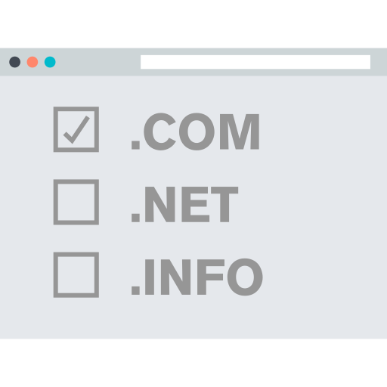



第10章 DNS安全
第一節
DNS概述
DNS的演進
DNS域名結構及區域組織形式
第三節
DNS攻擊
第四節
DNS攻擊預防策略
熟悉DNS運行原理
掌握DNS攻擊技術
緩存中毒攻擊
惡意DNS服務器回復僞造
拒絕服務攻擊
基于密碼技術
基于系統管理
新型架構設計
思考DNS安全問題
瞭解DNS防禦策略
第二節
DNS使用及解析過程
DNS使用
DNS解析過程
DNS在設計之初
缺乏安全考慮
多種攻擊技術
需要特定的防禦策略進行防護

Slide 21
第11章 真實源地址驗證
第一節
真實源地址驗證體系結構
設計背景
第二節
真實源地址驗證體系結構
設計原則
第三節
SAVA體系結構、關鍵技術、應用與推廣
IP地址欺騙
真實源地址驗證體系結構SAVA的産生
當前互聯網的地址結構
真實源地址驗證SAVA體系結構設計原則
真實源地址驗證SAVA體系結構
動態自適應的地址分配分組監聽
分布式路由同步
域間層次化聯盟
應用與推廣
回顧歷史，分析當前互聯網源地址易被僞造的原因
總攬全域，提煉真實源地址驗證體系結構設計原則
全面認識，瞭解SAVA體系結構的各個層次
針對地址易被僞造原因設計針對性對策
根據設計原則構建SAVA總體結構

Slide 22


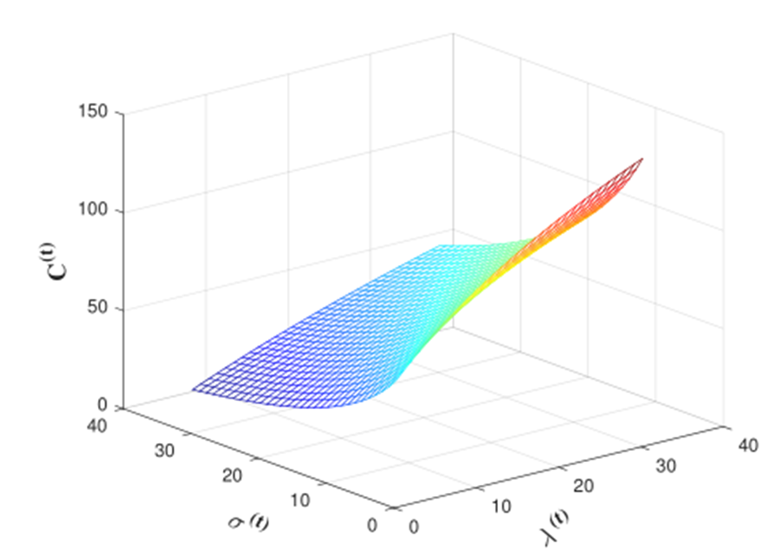
第12章 流量分析技術
第一節
負載特徵驅動的流量檢測
第二節
統計特徵驅動的
流量識別方案
第三節
檢測後的防禦方案
第四節
流量分析攻擊
基于數據包負載匹配的傳統檢測方法
基于人工智能的流量檢測方法框架
網站防火墻
惡意軟件檢測
基于數據包粒度特徵的檢測方法
基于流粒度特徵的檢測方法
編程網絡設備上的攻擊流量檢測
加密攻擊流量檢測
網絡攻擊防禦目標
傳統防禦方案及其局限性
可編程交換機上的防禦方案
網站指紋攻擊
其他流量分析攻擊
流量分析攻擊的防禦手段
未知攻擊
未知攻擊
流量規模
竊取信息
高效信息使用
未知流量模式
海量流量匹配
高效信息使用
22

Slide 23
第13章 分布式系統安全
第一節
建立安全、穩定的交互網絡
第二節
分布式算法
第三節
信任問題
交互網絡的組成
交互信道安全
彈性覆蓋網絡
防禦日蝕攻擊
協作過程中的安全隱患
時鐘同步算法
幷發問題
故障容錯的一致性算法
訪問控制
信任評價模型
拜占庭容錯
瞭解交互網絡的組成以及如何構建安全的交互網絡
挖掘分布式系統各組件之間如何進行協同
瞭解分布式系統中的信任問題及解决方案
爲分布式系統各組件之間的協同提供交互基礎
爲分布式系統添加信任面，實現可信協同

Slide 24
第14章 應用安全
回顧了應用安全的各種類型，分析了應用安全的共性特徵，總結了應用安全的基本防禦原理，探究了解决應用安全問題的新思路
第一節
網絡應用及其
相關的應用安全問題
第二節
應用安全網絡攻擊的
共性特徵及基本防禦原理
第三節
應用安全典型案例
Web安全、雲計算安全
CDN安全、物聯網安全
社交網絡安全
移動應用安全
拒絕服務、信息泄露
身份認證和信任管理
隱私保護
實時防禦
Web安全的機密性
社交網絡安全的機密性

Slide 25
第15章 人工智能安全
第一節
人工智能安全緒論
第二節
框架安全
第三節
算法安全
第四節
算法的局限性
人工智能發展史
人工智能分類舉例
人工智能系統概述
人工智能安全
人工智能敵手分析
框架簡史
框架的安全漏洞
人工智能算法簡介
人工智能算法的魯棒性
人工智能算法的魯棒性攻防
人工智能算法的隱私攻防
數據局限性
成本局限性
偏見局限性
倫理局限性
通過歷史和現狀瞭解高速發展的人工智能
人工智能算法的實現主要依賴一些基本的底層框架
人工智能算法本身由于內部機制的可解釋性匱乏，面臨多種多樣的惡意攻擊，魯棒性存在風險
人工智能算法依然存在衆多局限性
框架自身以及框架的外部環境中的安全隱患將會進一步威脅人工智能算法的安全

Slide 26



第16章 大模型安全
第一節
什麽是大模型
第二節
大模型安全風險
第三節
大模型安全防禦
大模型發展史
大模型的特點
大模型安全研究範疇
大模型系統安全
大模型數據安全
大模型對抗安全
系統安全防禦
數據安全防禦
對抗安全防禦

